Slide 1
Toán
Tiết 24: Làm quen với phép trừ - Dấu trừ
TOÁN 1

Slide 2





KHỞI ĐỘNG

Slide 3

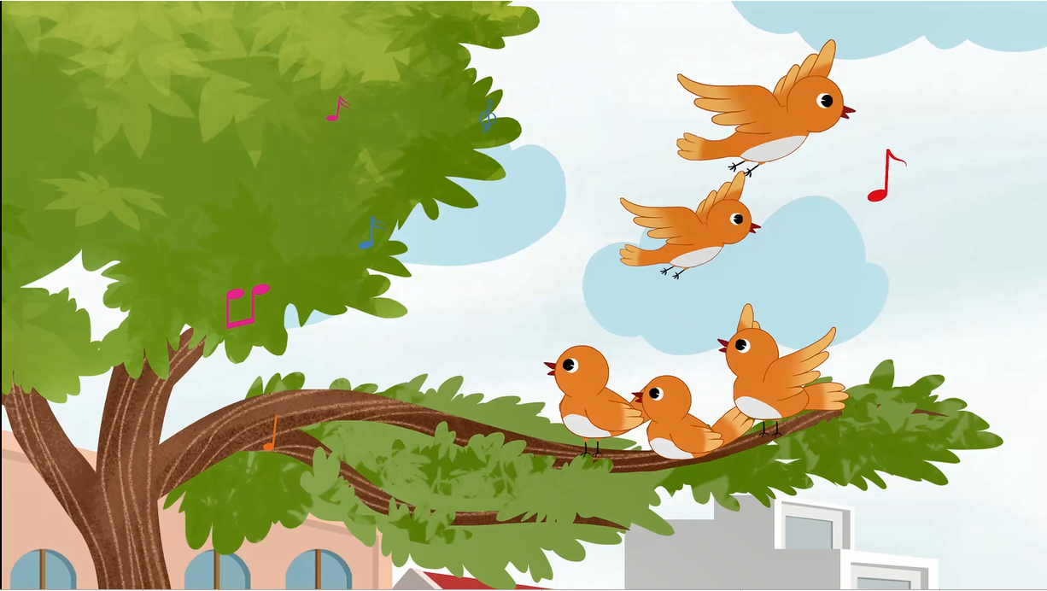

Slide 4
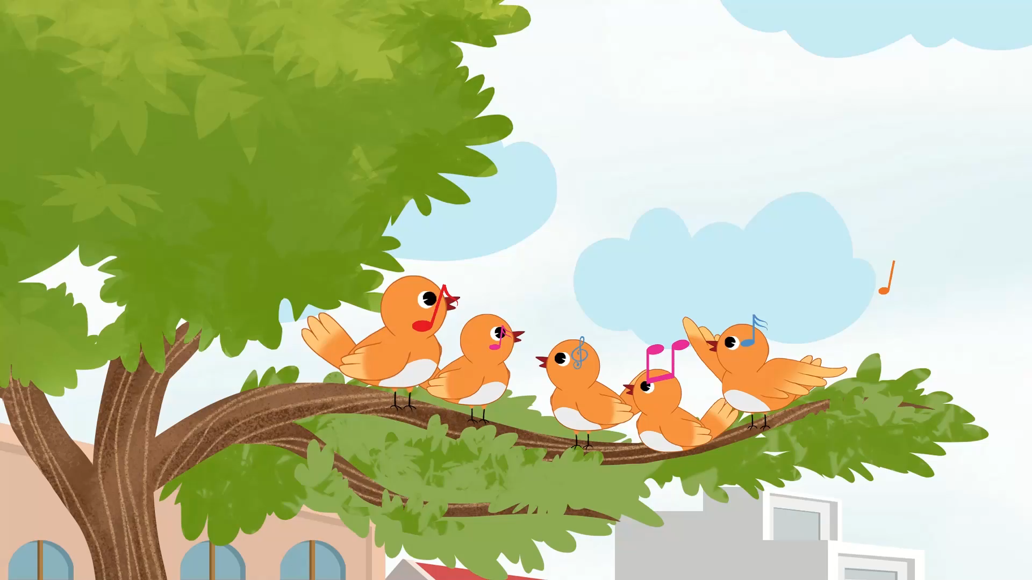

Slide 5
KHÁM PHÁ

Slide 6

Dấu trừ
-
-
=
5
2
=
3
Năm trừ hai bằng ba.

Slide 7
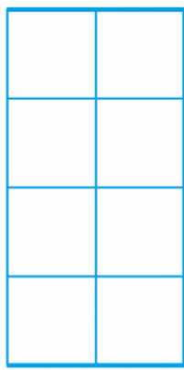
1
2
3
4
5
5
4
3
2
1

Slide 8
LUYỆN TẬP

Slide 9
1
Số ?

Slide 10


Slide 11
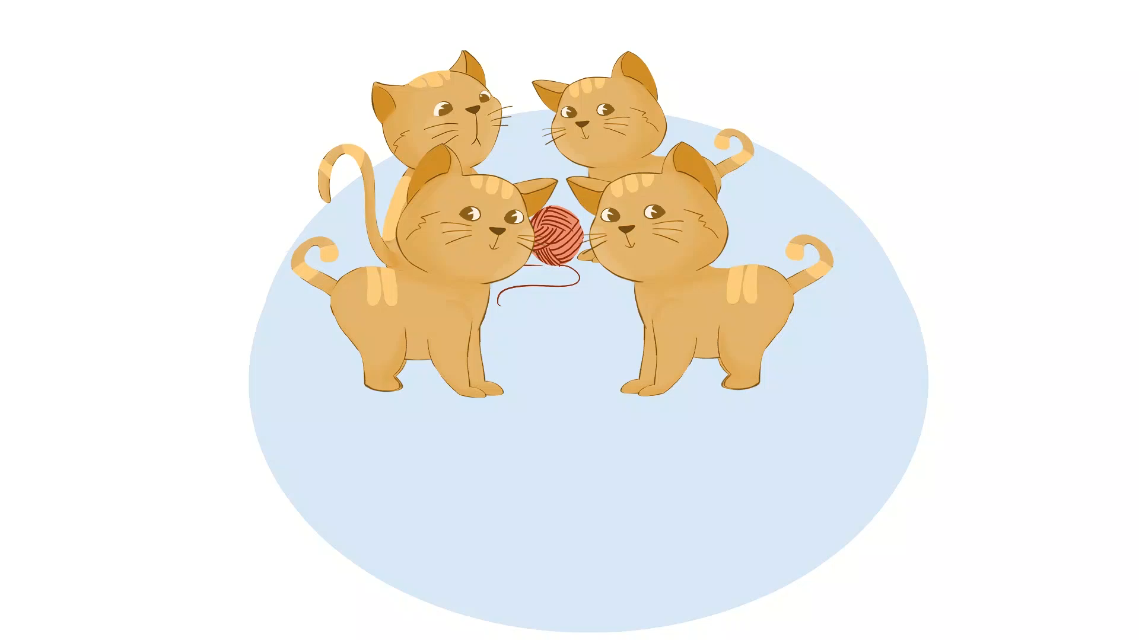

Slide 12

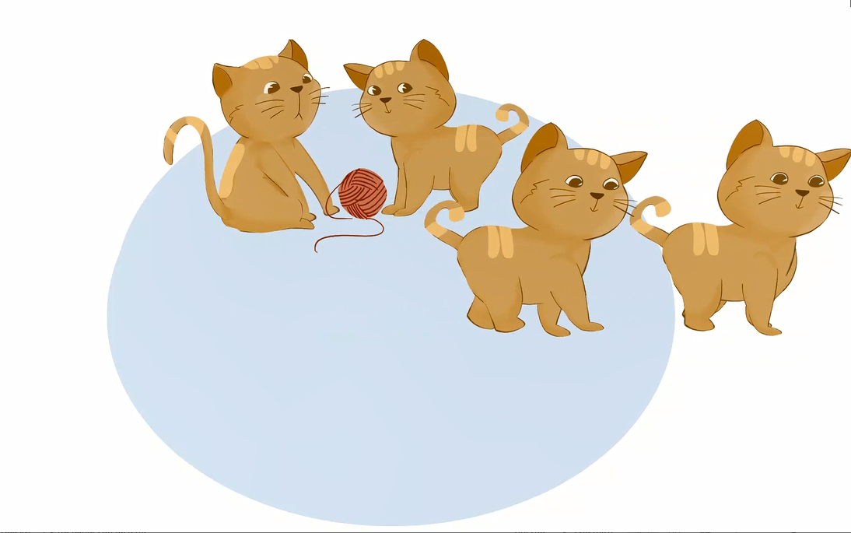
1
Số ?
3 - 1 =
2
4 - 2 =
2

Slide 13
2
Nối phép tính thích hợp với mỗi tranh vẽ :

Slide 14
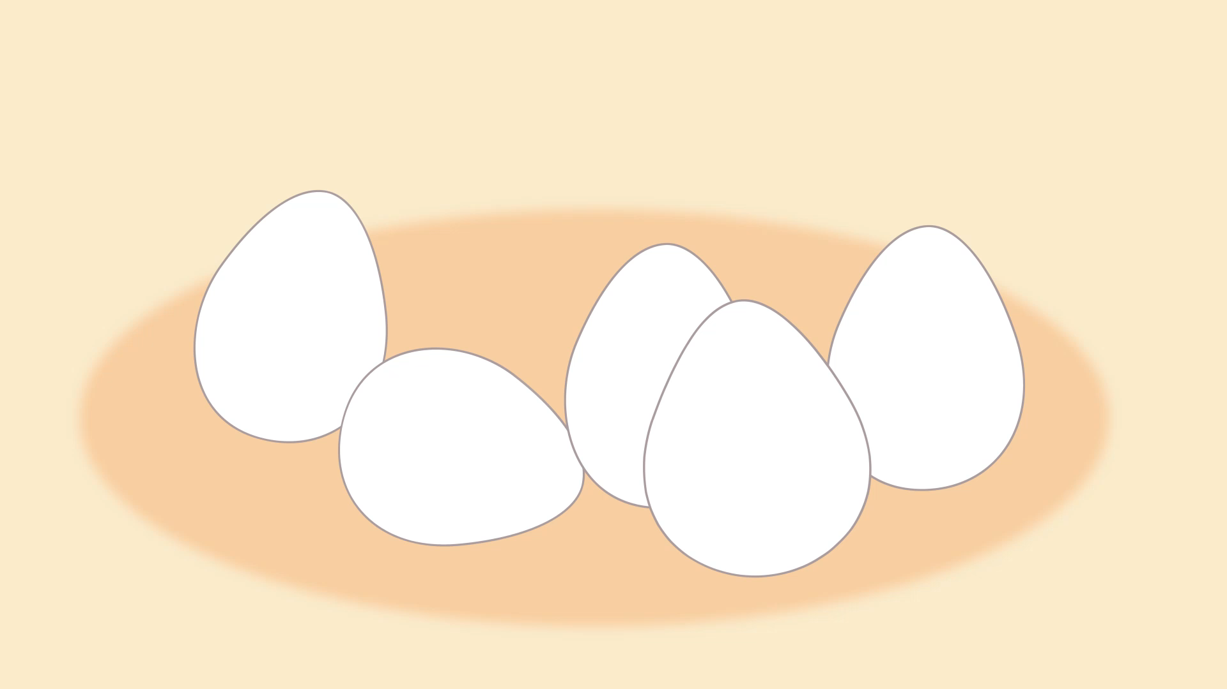

Slide 15


Slide 16

2
Nối phép tính thích hợp với mỗi tranh vẽ :

Slide 17
3
Xem tranh rồi viết phép tính thích hợp :

Slide 18
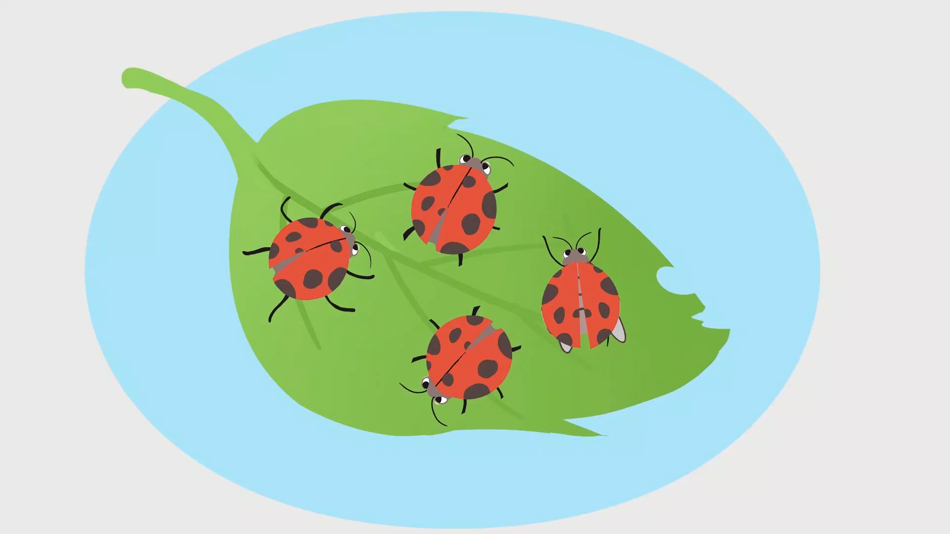

Slide 19
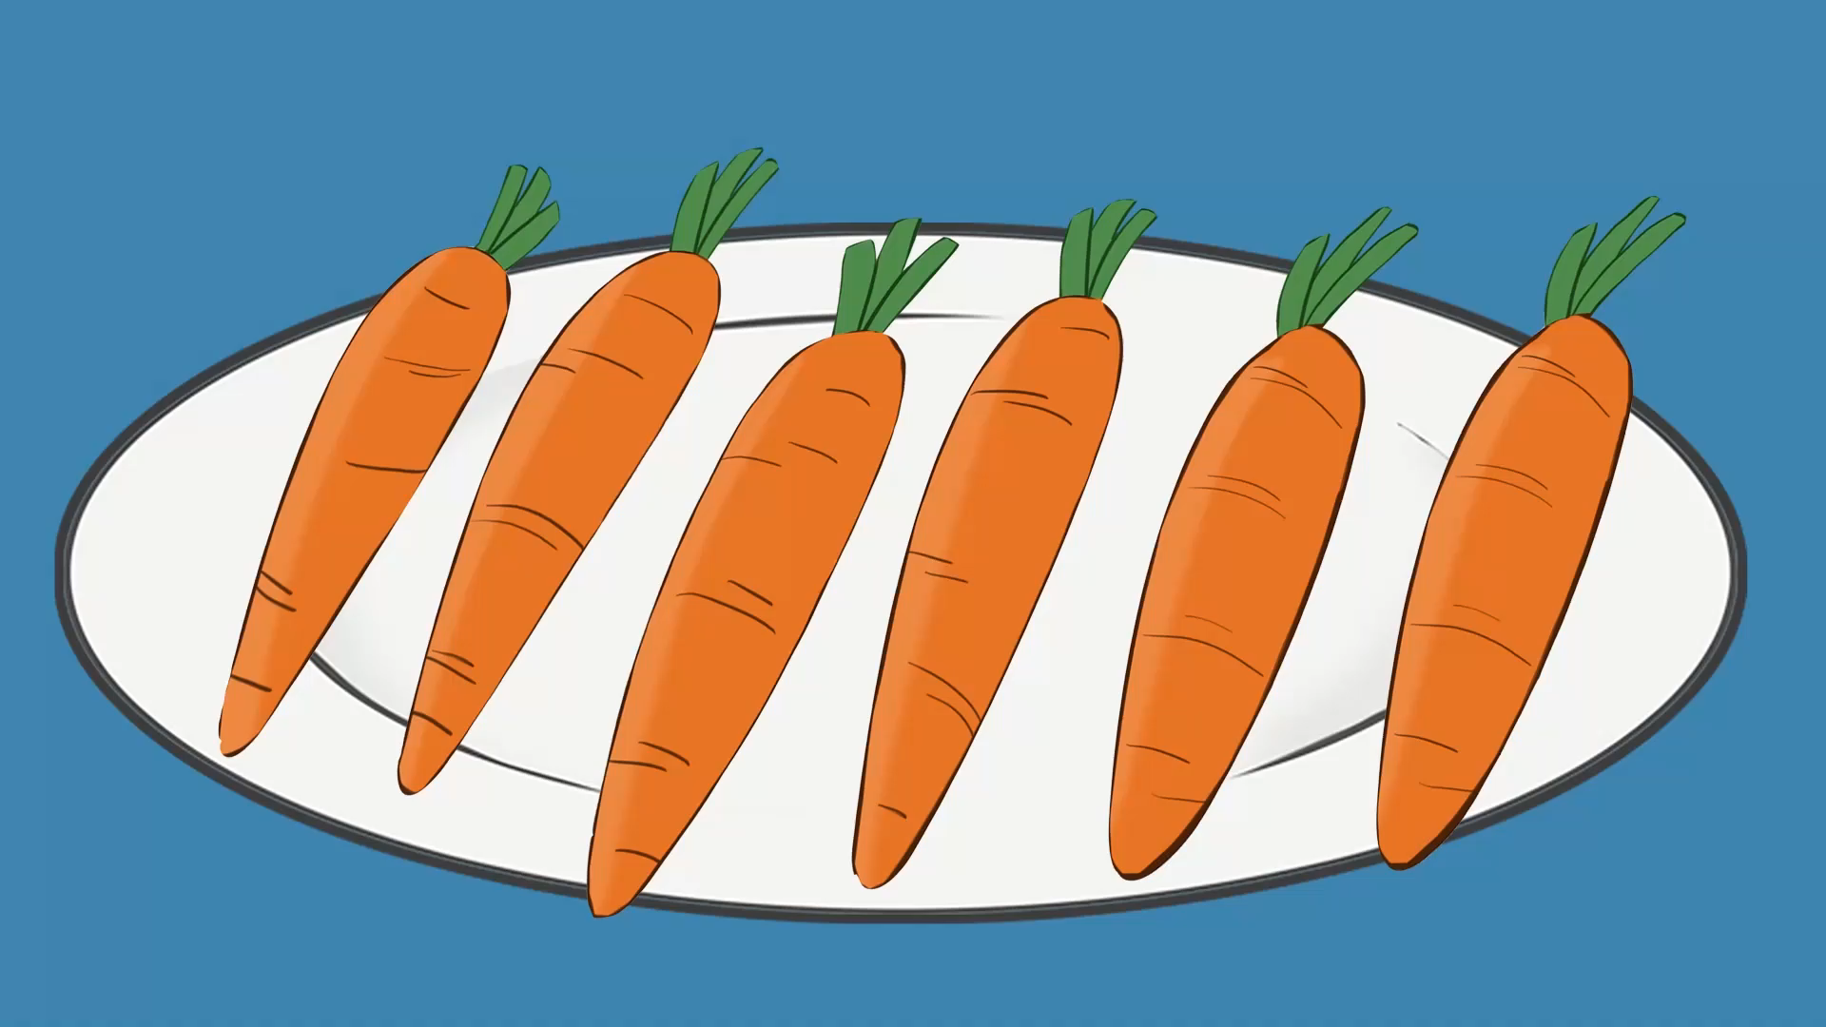

Slide 20


3
Xem tranh rồi viết phép tính thích hợp :
a)
b)
-
=
-
=
4
1
3
6
1
5

Slide 21
VẬN DỤNG

Slide 22
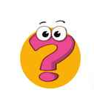


Kể các tình huống trong thực tế liên quan đến phép trừ :
? ? ?

Slide 23








Cọp ơi!
Cậu ở đâu thế ?
TỚ SẼ TÌM RA CẬU

Slide 24





Cọp ơi! Cậu ở đâu thế?

Slide 25


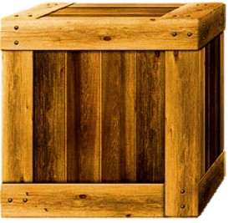


4 – 1 = …?
B. 2
D. 0
C. 1
A. 3

Slide 26
Số nào ở giữa số 1 và số 3 ?
B. 2
D. 4
A. 1
C. 3

Slide 27
5 – 3 = …. ?
B. 3
D. 1
A. 4
C. 2

Slide 28
Số 7 đứng trước số nào?
B. 6
D. 8
A. 5
C. 7

Slide 29
3 - …. = 1 ?
B. 2
D. 4
A. 1
C. 3

